Slide 1
コンテンツとコンピテンシーの視点
２０１５年１月２４日（土）
「これからの生物教育をどう創っていくか」
都立新宿山吹高等学校
大野 智久

Slide 2
はじめに コンテンツとコンピテンシー
話題① コンテンツについて
話題② コンピテンシーについて
話題③ アクティブラーニングについて
最後に 理科の陶冶価値とは

Slide 3
はじめに
コンテンツ ＝ 「知識・理解」
※何を知っているか、わかっているか
コンピテンシー ＝ 「能力」
※何ができるか

Slide 4
話題①
コンテンツについて

Slide 5
「目的」と「目標」
豊かな人生
健康
ＤＮＡ
タンパク質
環境

Slide 6
「目的」の多様性
市民Ａさんの
豊かな人生
専門家Ｂさんの
豊かな人生
実学＋α
研究テーマ
誰のため？
何のため？

Slide 7
内容整理の視点
●対象は？
市民・・・Science for All
専門家・・Science for Interested students
●何のため？
実学・・・役に立つ
教養・・・世界を広げ人生を豊かにする

Slide 8
今後充実したいコンテンツ
①ゲノムリテラシー
生活への急速な浸透（遺伝子検査etc…）
②幹細胞研究
iPS細胞の現状と課題etc…
③脳科学
研究の急速な進展（記憶と学習、アルツハイマー病etc…）
④生命倫理
「人を見る新しいツール」をどうするか
運命が選択可能になるときどうするか

Slide 9
話題②
コンピテンシーについて

Slide 10
探究活動の流れ
観察
疑問
仮説
結論
実験

Slide 11
科学的思考スキル
観察
疑問
主観→客観
仮説
結論
実験

Slide 12
科学的思考スキル
観察
疑問
仮説
定性→定量
結論
実験

Slide 13
科学的思考スキル
「関係性」
の発見
観察
異同関係
グルーピング
相関関係
因果関係
疑問
仮説
結論
実験

Slide 14
実験・観察の意義
①確認実験
（レシピ実験）
②考察重視
（「答え」なし）
③探究活動
（問の発見から）
観察
何を「目的」とするか？
やること自体が目的化
していないか？
疑問
仮説
結論
実験

Slide 15
「理科」と「科学」
「科学は役に立つか？」という調査
科学＝Science
理科＝Science？？
日本の理科にある“自然観”

Slide 16
話題③
アクティブラーニング
について

Slide 17
内発的動機付け
エドワード・デシの「自己決定理論」
自律性の欲求 ＝ 「えらべる」
有能感の欲求 ＝ 「できる」
関係性の欲求 ＝ 「つながれる」
※報酬も罰も外発的動機付けであることに注意

Slide 18
アクティブラーニングのポイント
学習の「目的」の提示
多様な選択肢と選択の自由＝「えらべる」
対話の中での学び＝「つながれる」
到達段階に応じた学び＝「できる」

Slide 19
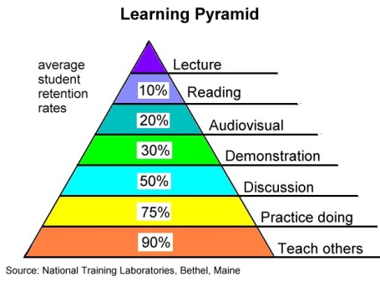
ラーニングピラミッド
講義
読書
視聴覚
演じ
対話
体験
他人に教える

Slide 20
社会人基礎力①

Slide 21
社会人基礎力②

Slide 22
社会人基礎力③

Slide 23
アクティブラーニングの効用
コンテンツの理解
方法選択の自由
「教える方」も「教えてもらう方」も得
・コンピテンシーの獲得
社会人基礎力etc…
一斉授業で得られない「体験」
Notes:
「学びの協働化」「学びのプロジェクト化」

Slide 24
最後に：理科の陶冶価値とは
能力
情報収集
知識
法
批判的思考
予想
価値観
意思決定
Notes:
「学びの協働化」「学びのプロジェクト化」

